Slide 1




DESAFIO
Gere planos de ação a partir de análises com SQL

Slide 2

Duplique este arquivo, responda e o submeta na plataforma
RESPOSTAS

Slide 3
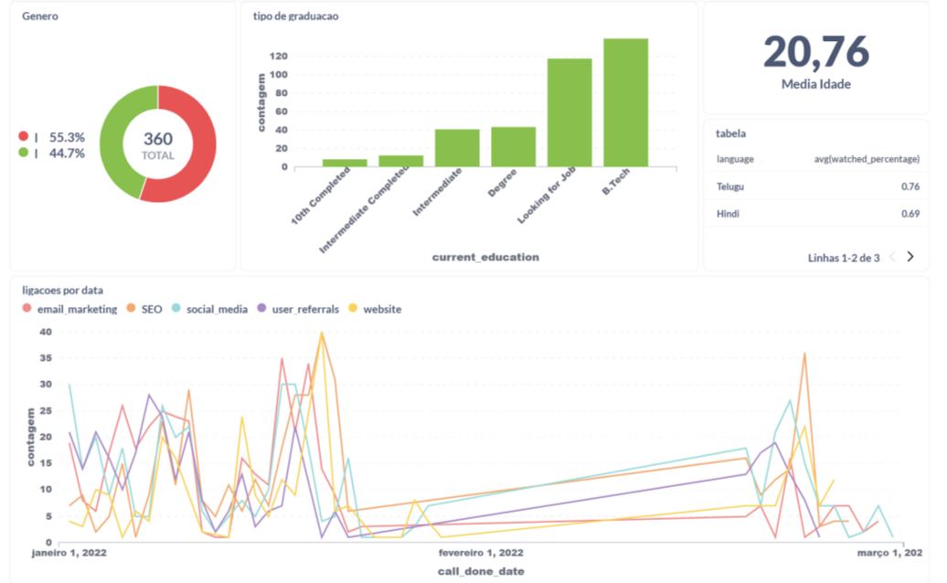
Dashboard
Insira o print do dashboard aqui

Slide 4
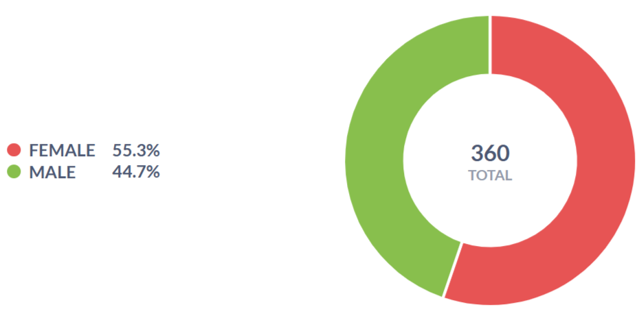
Gráfico 1 - PIZZA
Copie e cole abaixo a SQL utilizada no desafio, com tamanho de fonte 12. Utilizar somente 1 slide por item.
Insira o gráfico de Pizza Aqui
Select gender, Count(*) as "Contagem"
from leads_basic_details
group by gender

Slide 5
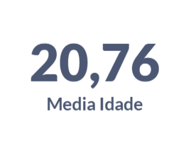
Gráfico 2 - CARTÃO
Copie e cole abaixo a SQL utilizada no desafio, com tamanho de fonte 12. Utilizar somente 1 slide por item.
Insira o gráfico de Cartão Aqui
Select Avg(Age) as media_idade
from leads_basic_details

Slide 6
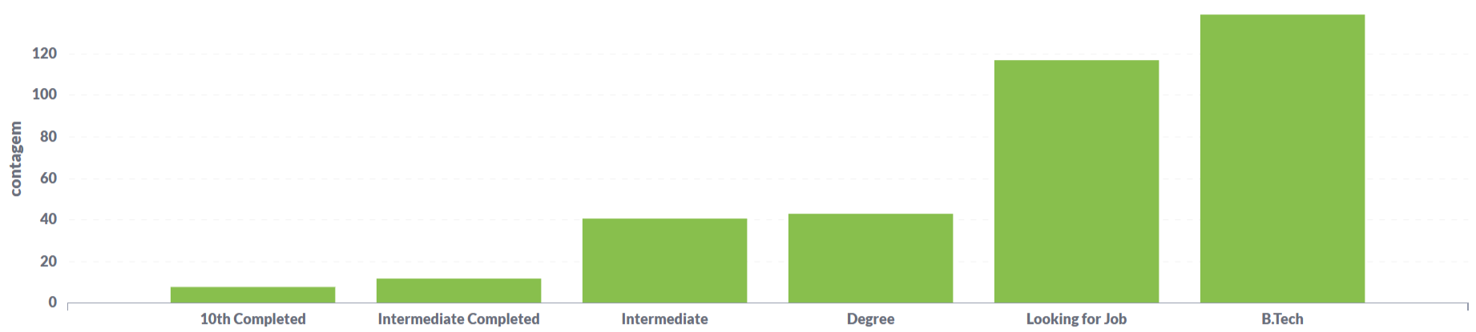
Gráfico 3 - BARRAS
Copie e cole abaixo a SQL utilizada no desafio, com tamanho de fonte 12. Utilizar somente 1 slide por item.
Insira o gráfico de Barras Aqui
select current_education, count(*) as contagem
from leads_basic_details
group by current_education
order by contagem

Slide 7
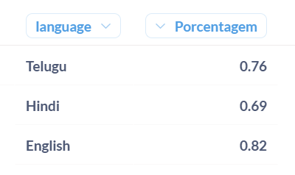
Gráfico 4 - TABELA
Copie e cole abaixo a SQL utilizada no desafio, com tamanho de fonte 12. Utilizar somente 1 slide por item.
Insira a tabela Aqui
select language, avg(watched_percentage)
from leads_demo_watched_details
where watched_percentage > 0.5
group by language

Slide 8
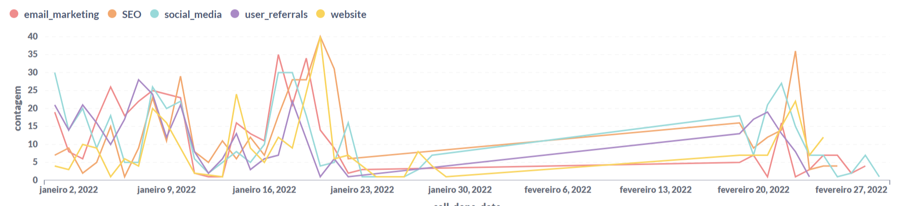
Gráfico 5 - LINHAS
Insira o gráfico aqui
Copie e cole abaixo a SQL utilizada no desafio, com tamanho de fonte 12. Utilizar somente 1 slide por item.
select leads_basic_details.lead_id, leads_basic_details.lead_gen_source, leads_interaction_details.call_done_date, count(call_status) as contagem
from leads_basic_details
left join leads_interaction_details on leads_basic_details.lead_id = leads_interaction_details.lead_id
where call_status = "successful"
group by call_done_date, leads_basic_details.lead_gen_source
ORDER BY leads_interaction_details.call_done_date

